Slide 1
Load Balancing - Algorithmen, Caches, Queues, Probleme, Apache Hadoop
Von Thomas Taschner 5BHIT
Wien, am 11.02.2016

Slide 2
Überblick
Algorithmen zur Lastenverteilung
Caches
Queues
Probleme – Mega Proxy Session
Apache Hadoop

Slide 3
Algorithmen
Round-Robin
Jeder der Reihe nach
Least Connections
Server mit den wenigsten aktiven Verbindungen
Weighted Distribution
Manche Server stärker belasten, als andere
Response Time
Anhand Reaktionszeit geeignetsten Server auswählen

Slide 4
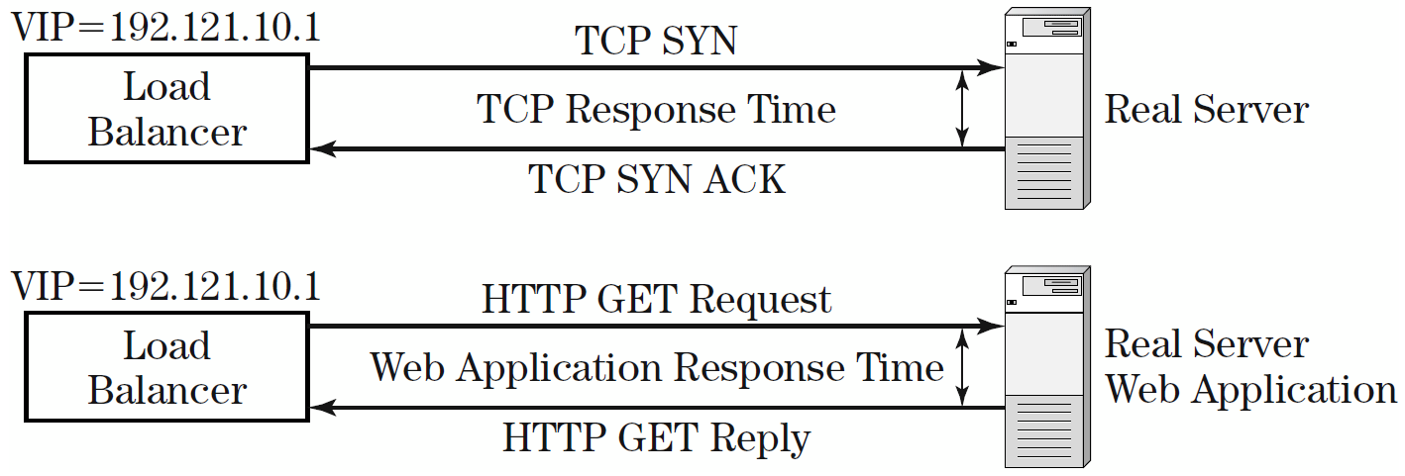
Algorithmen

Slide 5
Algorithmen
Server-Probe
Programm am Server ermittelt Auslastung und sendet Werte an Load-Balancer
Kombiniert
Mehrere Methoden kombinieren und „eigenen“ Algorithmus erstellen
Server Load Thesholds
Verteilung anhand von Schwellenwerten (Last)

Slide 6
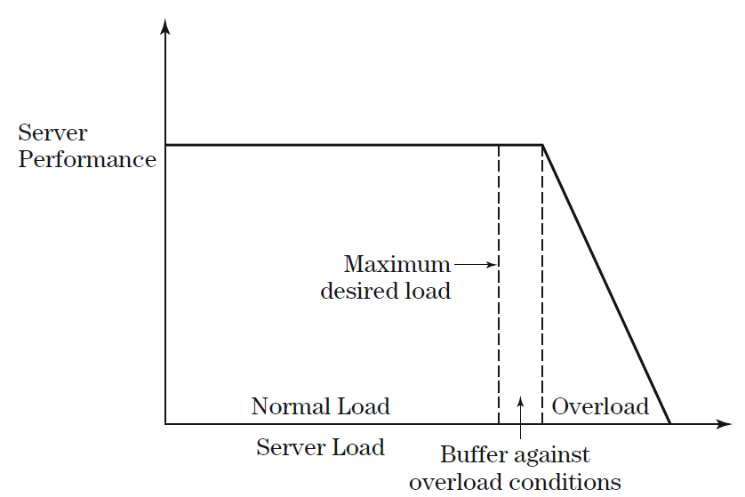
Algorithmen

Slide 7
Algorithmen
Zufällig
Zufallszahlengenerator
Fazit
Es gibt keine universelle Lösung

Slide 8
Caches - Grundlagen
Schneller Zwischenspeicher
Reaktionszeit auf Anfragen reduzieren
Bandbreite einsparen

Slide 9
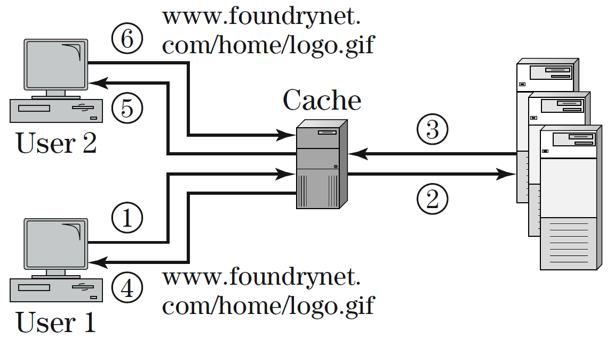
Caches - Grundlagen

Slide 10
Caches - Cachetypen
Client
Reaktionszeit auf Anfragen reduzieren
Bandbreite einsparen
Server
Schnellere Bereitstellung von Content
Weniger Webserver benötigt, da Entlastung von Webserver

Slide 11
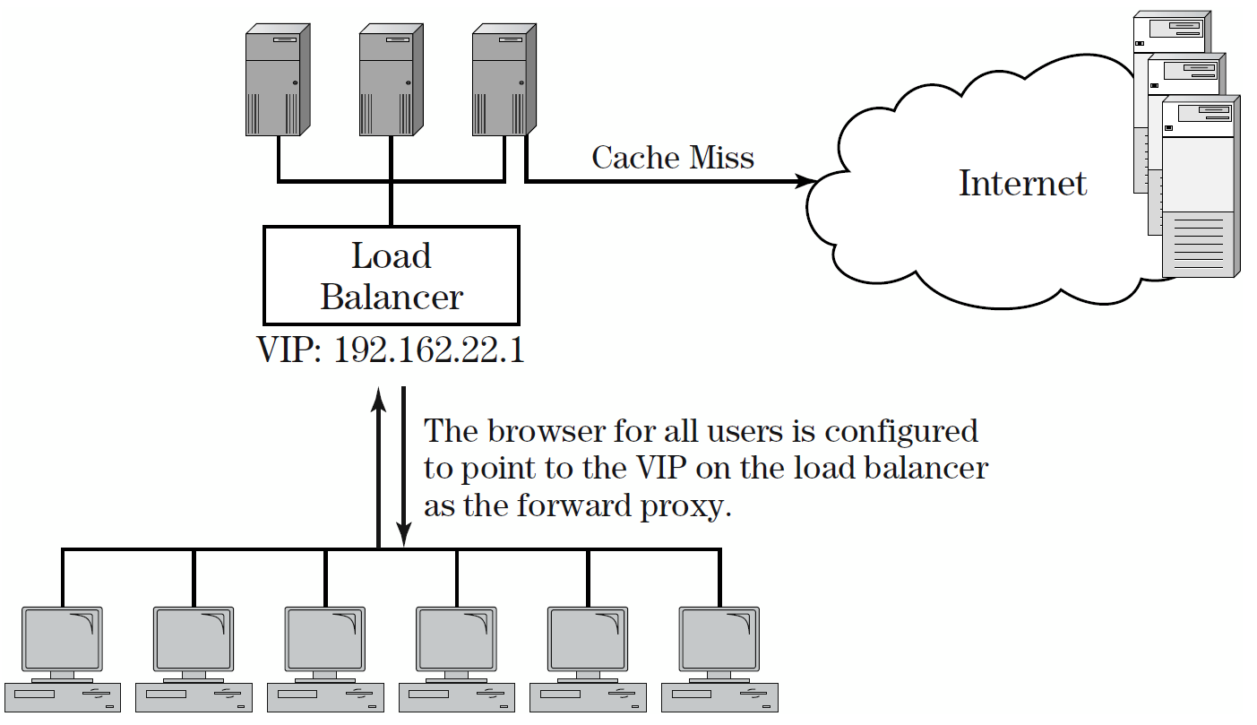
Cachetypen – Forward Proxy

Slide 12
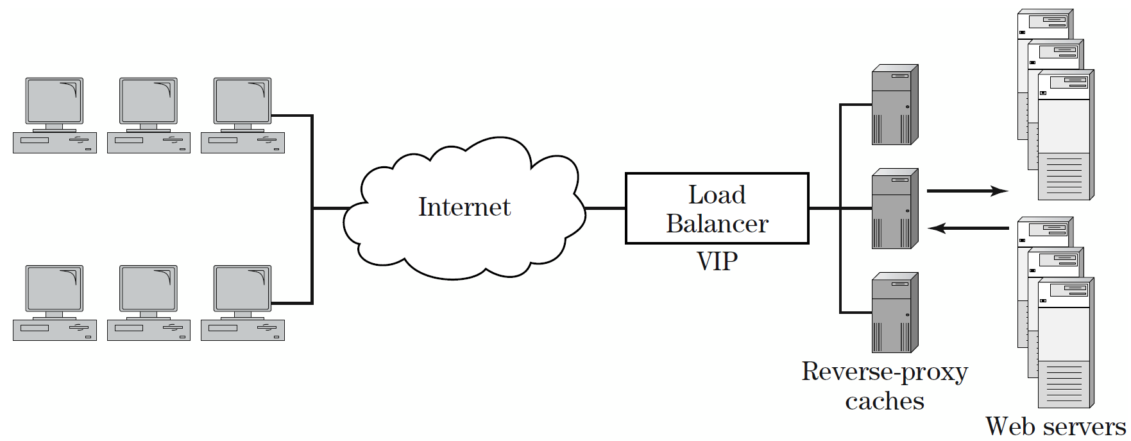
Cachetypen – Reverse Proxy

Slide 13
Queues
Warteschlangen
Schreibvorgänge effizient verwalten
Schlechte Perfomance vermeiden

Slide 14
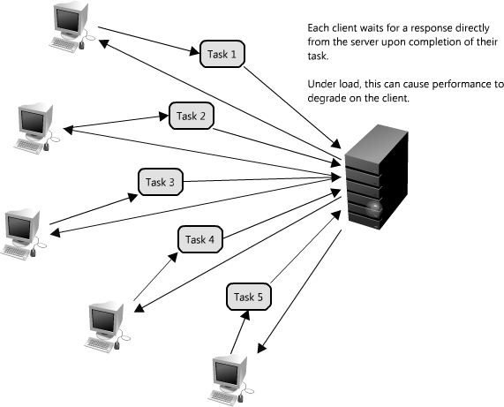
Queues

Slide 15
Queues
Client wartet auf Antwort von Server
Schlechte Performance
Synchrone Abarbeitung

Slide 16
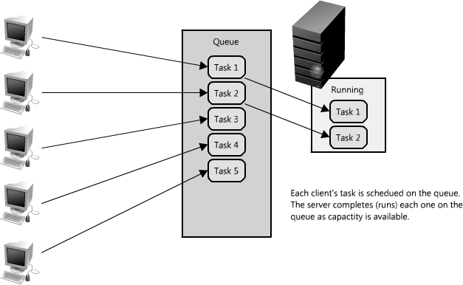
Queues

Slide 17
Queues
Der Reihe nach abgearbeitet
Asynchrone Arbeitsweise
Kein Warten auf Rückmeldung

Slide 18
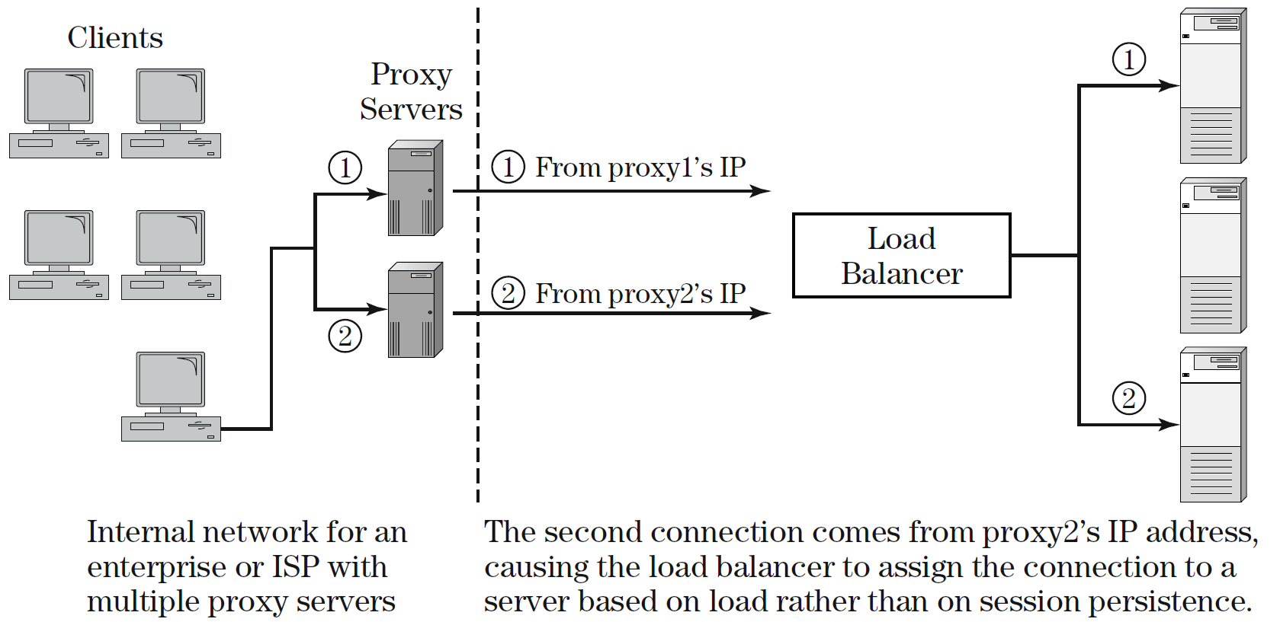
Mega Proxy Session

Slide 19
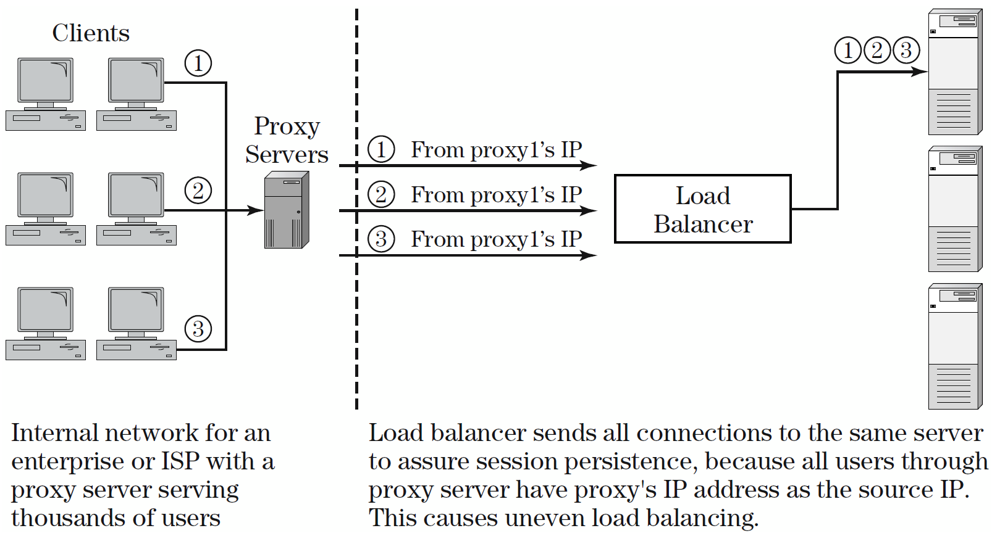
Mega Proxy Session

Slide 20
Apache Hadoop
Framework zum Verarbeiten von großen Datenmengen
Mühelose Skalierung
Fehler auf Applikationsebene entdecken und beseitigen
Hohe Verfügbarkeit der Daten am Cluster

Slide 21
Apache Hadoop - Module
Hadoop Common
HDFS
Hadoop YARN
Hadoop MapReduce

Slide 22
Apache Hadoop - Firmen
Adobe
AOL
Ebay
Facebook
Google
Hulu
IBM

Slide 23
Vielen Dank

